Slide 1

Les Compagnons du SAGA
Présentation des travaux des étudiants du master RP
Mardi 6 décembre 2016

Slide 2
L’architecture du WordPress
Rencontres avec les Compagnons du SAGA
La transmission
Un tutoriel pour aller plus loin

Slide 3
S’associer aux Compagnons du SAGA
Les Compagnons du SAGA
Découverte du SAGA
SAGA
Événements
Autour des sous-marins
Infos Pratiques
Contacts

Slide 4
Texte Présentatif
+ Trombinoscope
S’orienter vers des formations
Adhérer à l’association
Devenir une entreprise partenaire
Espace visiteur
Devenir compagnon
Poser sa candidature
Espace SAGA
Les Compagnons du SAGA
Espace multimédia
S’associer aux Compagnons du SAGA
Ressources pédagogiques
Événements
Découverte du SAGA
Événements passés
Événements à venir
SAGA
Autour des sous-marins
Communiqué de presse
Dossier de presse
Infos Pratiques
L’imaginaire culturel
La conquête des fonds marins
Plan d’accès
FAQ
La plongée
Contacts
Demande de documentation
Réserver une date de visite
Aménagement handicap
Formulaire de contact
Réseaux sociaux

Slide 5
Head page
Accueil
Les Compagnons du SAGA
Découverte du SAGA
S’associer aux Compagnons
Autour des sous-marins
Événements
Infos Pratiques
Contacts
Devenir Compagnon
La conquête des fonds marins
Événements à venir
Plan d’accès
Écrire aux compa-gnons
Page dynamique
Espace SAGA
Espace Visiteurs
S’orienter vers écoles de formation
Événements passés
Demande de doc
Texte présentatif
La plongée
Réseaux sociaux
Fixer une date de visite
Trombinoscope
Espace Multimedia
Adhérer à l’association
L’imaginaire culturel
Communiqué de presse
Ressources pédagogiques
Œuvres cinémato-graphiques
Dossier de presse
FAQ
Poser sa candidature
Aménagement handicap
Devenir une entreprise partenaire
Œuvres audios
Œuvres littéraires
Foot page

Slide 6
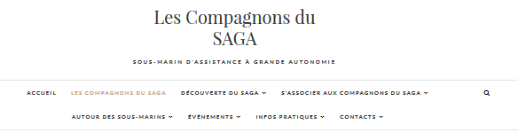
Adaptation sur Wordpress

Slide 7
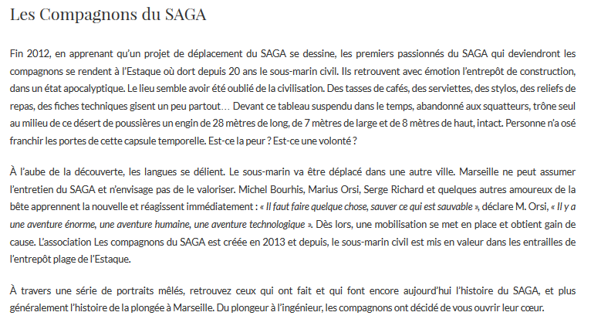
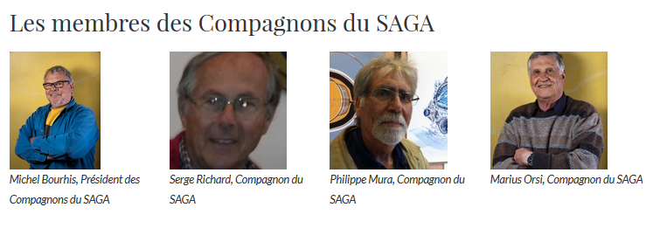

Slide 8
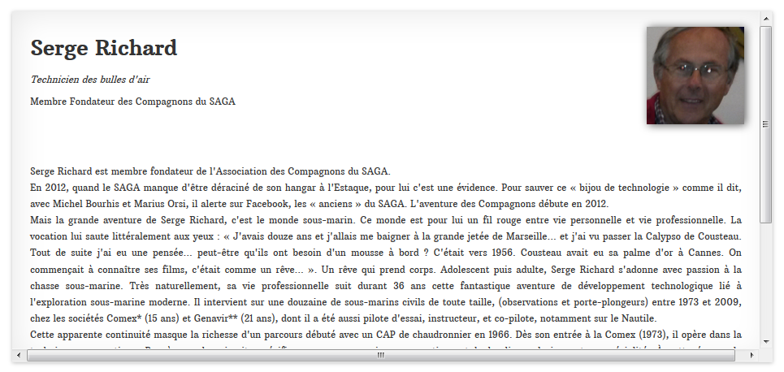
Après avoir cliqué sur la photo dans le trombinoscope

Slide 9
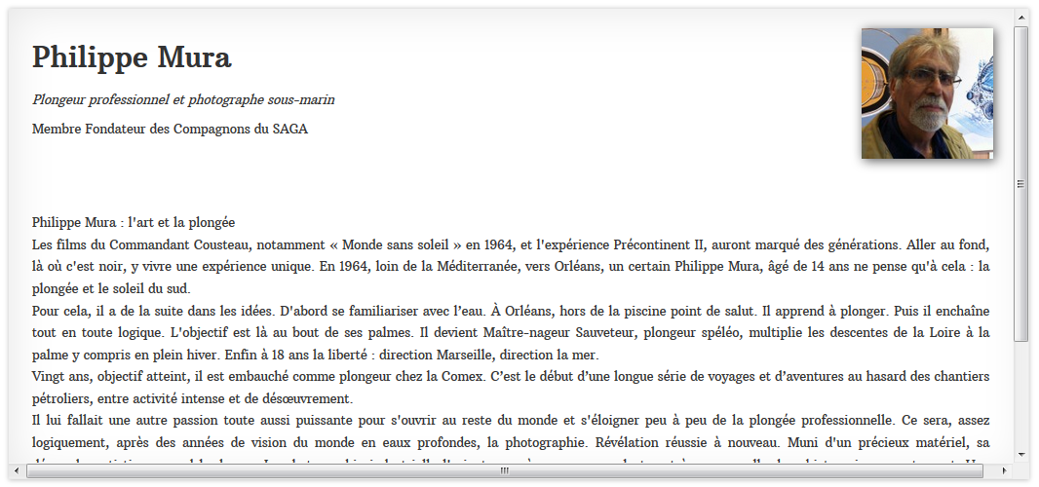
Après avoir cliqué sur la photo dans le trombinoscope

Slide 10
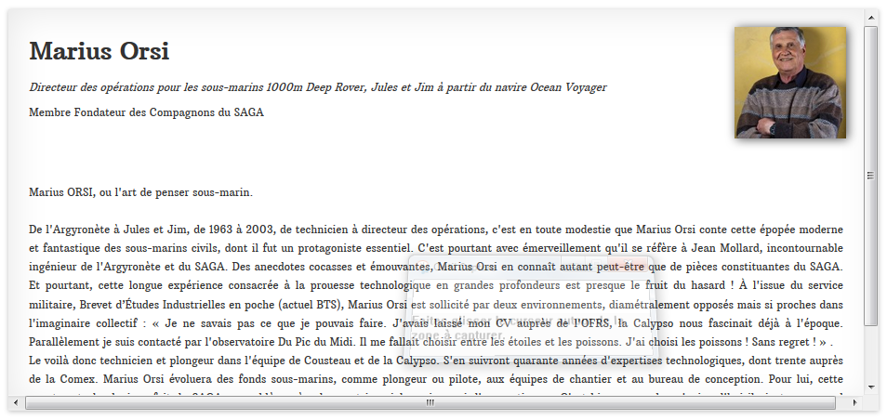
Après avoir cliqué sur la photo dans le trombinoscope

Slide 11
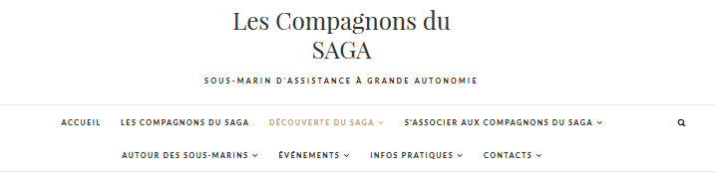

Slide 12
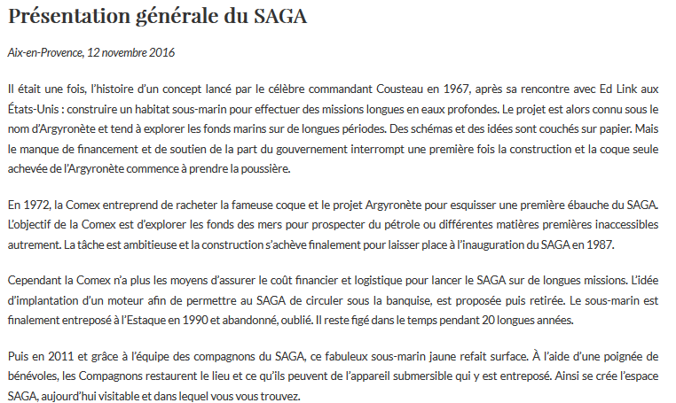
Espace SAGA

Slide 13
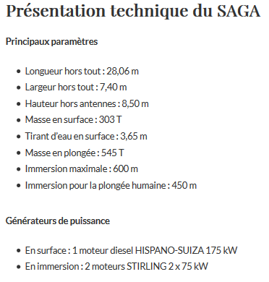
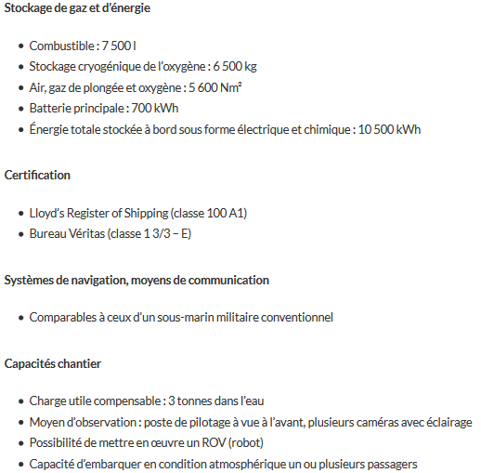
Espace SAGA

Slide 14
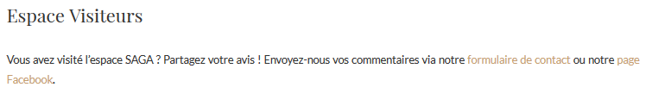
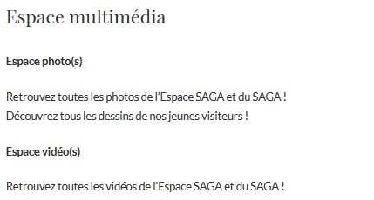
Interaction(s) entre les visiteurs et les Compagnons du SAGA

Slide 15
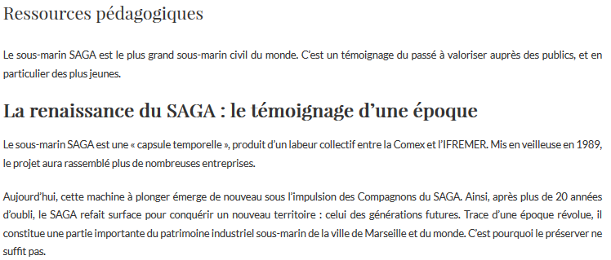
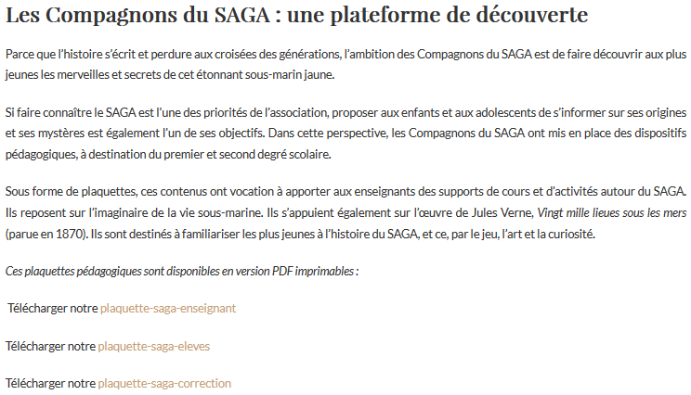

Slide 16



Les plaquettes enseignant, élèves et correction

Slide 17
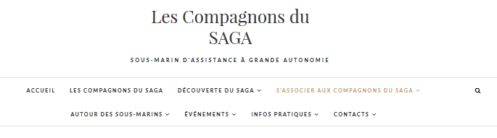

Slide 18
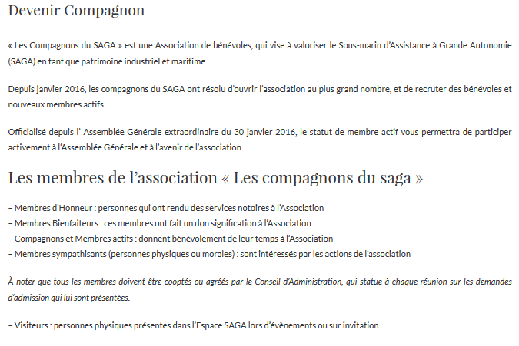
Devenir Compagnon

Slide 19
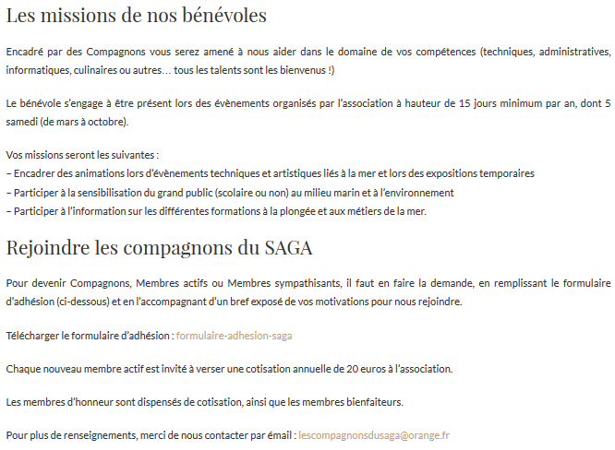
Devenir Compagnon

Slide 20
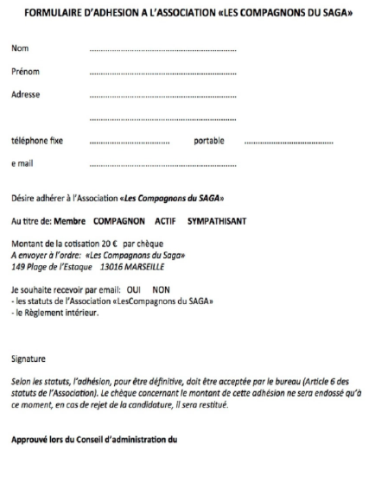
Formulaire d’adhésion à télécharger

Slide 21


Slide 22
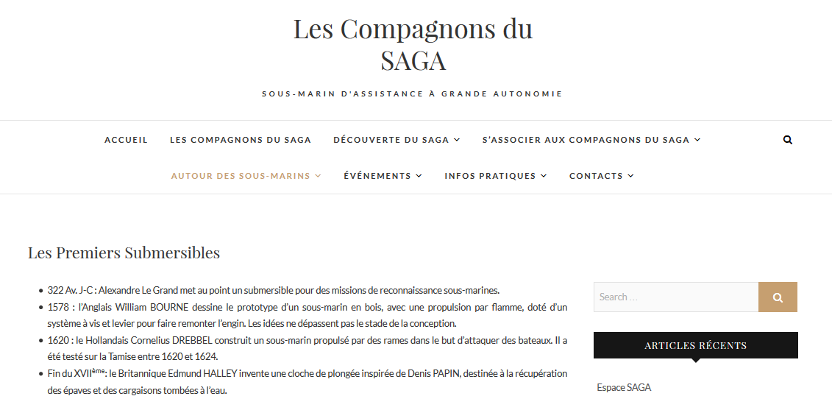
La Conquête des fonds marins

Slide 23
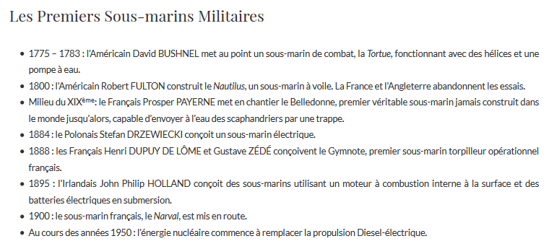
La Conquête des fonds marins

Slide 24
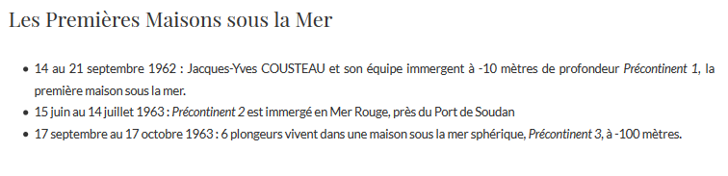
La Conquête des fonds marins

Slide 25
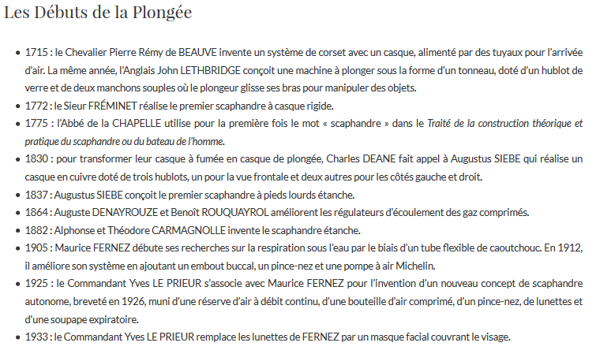
La Plongée

Slide 26
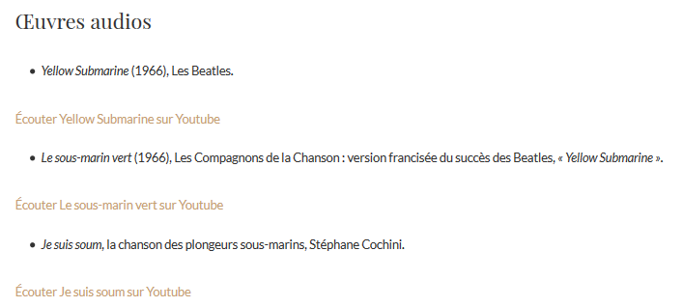
L’imaginaire culturel

Slide 27

L’imaginaire culturel

Slide 28
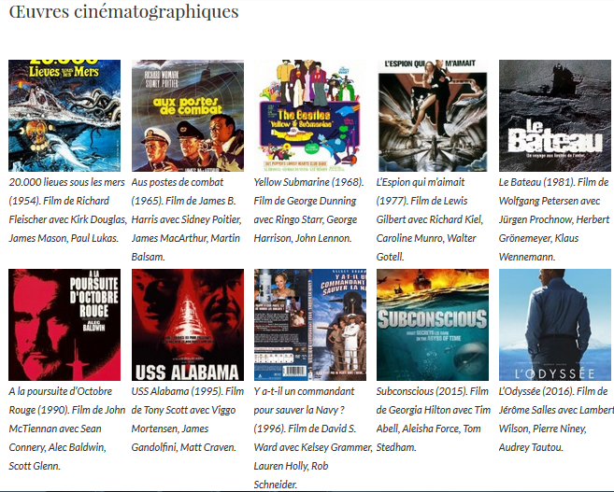
L’imaginaire culturel

Slide 29
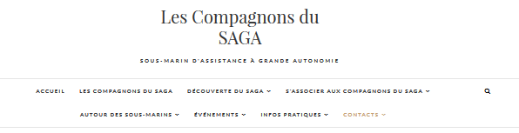

Slide 30
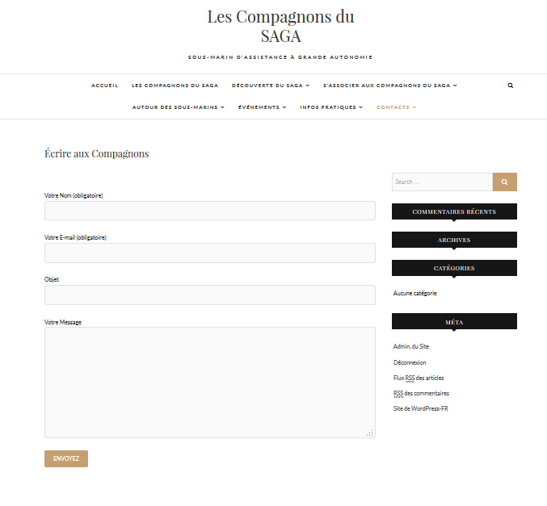
Formulaire de contact

